Slide 1



مقدمة في الإعلام الرقمي
المحاضرة الثانية
DGM 111
د. عبدالفتاح نبيل

Slide 2

المحاضرة
الثانية
المحتويات
المدونات
1
المواقع الإخبارية
2
الكتب الإلكترونية
3
رسائل البريد الإلكترونية & RSS
4

Slide 3
المحاضرة
الثانية
تمهيد
تعتبر المدونات من أنواع الإعلام الرقمي وتضمن العديد من الأنواع ولكل منها خصائص ومميزات تختلف عن الأخرى.
وكذلك تعتبر المواقع الإخبارية أحد أنواع الإعلام الرقمي فمنها الإخبارية والرياضية والفنية وغيرها، وتقدم جميع أشكال المحتوى المتنوع والمختلف.
وتعتبر الكتب الإلكترونية الـPDF من أنواع الإعلام الرقمي وكذلك الرسائل البريدية وخدمه الـRSS .

Slide 4
المحاضرة
الثانية
أنواع الإعلام الرقمي
يضم الإعلام الرقمي عدة أنواع منها:
الرسائل البريدية
المواقع الإخبارية
المدونات
خدمة الـRSS
مواقع التواصل الاجتماعي

Slide 5

المحاضرة
الثانية
أنواع الإعلام الرقمي
1 - المدونات:
تعتبر تطبيقات اجتماعية متاحة على شبكة الإنترنت، والتي تمثل صفحة على الإنترنت تظهر عليها تدوينات مؤرخة ومرتبة ترتيبًا زمنيًا تصاعديًا، ينشر منها عدد محدد يتحكم فيه مدير أو ناشر المدونة.

Slide 6
المحاضرة
الثانية
أنواع الإعلام الرقمي
كما يتضمن النظام آلية لأرشفة المداخلات القديمة ويكون لكل تدوينة منها عنوان دائم ومسار دائم لا يتغير منذ نشرها، مما يمكن للقارئ الرجوع إليها في أي وقت.
وتتيح المدونات لكل شخص أن ينشر كتاباته بسهولة كبيرة.

Slide 7
المحاضرة
الثانية
أنواع المدونات
تضم المدونات عدة أنواع منها:
أنواع المدونات
مدونات المؤسسات أو الشركات
المدونات الشخصية
مدونات حسب نوع الوسائط
مدونات لنوع معين

Slide 8

المحاضرة
الثانية
أنواع المدونات
1- المدونات الشخصية:
هي التعليقات المستمرة من قبل الأفراد، ويعد هذا النوع الأكثر شيوعًا، حيث أن أصحاب المدونات الشخصية عادة ما يفتخرون بمدوناتهم حتى وإن كانت لا تقرأ.

Slide 9
المحاضرة
الثانية
أنواع المدونات
2- مدونات المؤسسات أو الشركات:
يستخدم هذا النوع من المدونات للقطاعات الخاصة أو للأغراض التجارية، بحيث تستخدم أما داخليًا لتحسين الاتصال والتواصل في الشركة، أو خارجيًا للتسويق، وتسمى بمدونات الشركات، وهناك مدونات النوادي والجمعيات.

Slide 10
المحاضرة
الثانية
أنواع المدونات
3- مدونات لنوع معين:
هناك نوع من المدونات التي تقوم بالتركيز على موضوع معين مثل: المدونات السياسية، مدونات السفر، مدونات الأزياء، مدونات المشاريع، مدونات التعليم، مدونات الموسيقى، وغيرها.

Slide 11
المحاضرة
الثانية
أنواع المدونات
4- مدونات حسب نوع الوسائط:
هناك أنواع عديدة من المدونات حسب نوع الوسائط التي تقدمها مثل: مدونات الفيديو التي تسمى vlog، ومدونات الروابط التي تسمى linklog، ومدونات الرسوم التي يطلق عليها sketchblog، ومدونات الصور التي تسمىphotoblog

Slide 12
المحاضرة
الثانية
أسباب نجاح المدونات
هناك العديد من الأسباب التي ساعدت في نجاح المدونات هي:
سهولة إنشائها
سهولة تحديثها وصيانتها
صديقة لمحركات البحث
سهولة التواصل مع المعجبين

Slide 13
المحاضرة
الثانية
أسباب نجاح المدونات
5- مجانية
6- توفر مساحة غير محدودة للتخزين
7- التفاعلية
8- الوصول لكل المستويات والأعمار
9 - لا تشترط مؤهلات معينة

Slide 14

المحاضرة
الثانية
أسباب نجاح المدونات
1- سهولة إنشائها:
توجد العديد من المواقع الإلكترونية التي تقدم الدعم لإنشاء المدونات بحيث تقدم هذه المواقع خدمات تساعد في إظهار المدونة بأفضل شكل، مثل: مساحة لتخزين المحتوى والصور، أداة لإدارة المدونة

Slide 15
المحاضرة
الثانية
أسباب نجاح المدونات
وهناك نماذج جاهزة لتصميم موقع المدونة بحيث تُمكّن المستخدم من اختيار التصميم الذي يناسبه، إذ تقدم العديد من الخدمات بشكل مجاني فقط مقابل تسجيل الدخول وإدراج البريد الإلكتروني وكلمة السر الخاصة بالمستخدم.

Slide 16

المحاضرة
الثانية
أسباب نجاح المدونات
2- سهولة تحديثها وصيانتها:
المستخدم للمدونات لا يحتاج إلى برامج معينة أو خبرة كبيرة في إدارة الموقع، بل أنها تحدث عادة عن طريق معالج يشبه (word press).

Slide 17
المحاضرة
الثانية
أسباب نجاح المدونات
وإضافة الصور وتحميلها تشبه طريقة تحميل والإضافة العادية على word أو عبر البرامج الأخرى، ويقدم الموقع للمستخدم دليل بجميع اللغات ومنها العربية عن كيفية إنشاء الموقع خطوة بخطوة، وإن لوحة التحكم للموقع تكون بجميع اللغات أيضًا.

Slide 18

المحاضرة
الثانية
أسباب نجاح المدونات
3 - صديقة لمحركات البحث:
أي عمليات تحديث على المدونة لها عنوان URL مختلف، أي أنه سيكون لكل منها صفحتها الخاصة، فإذا قمت باختيار كلمات مفتاحية جيدة لموضوع معين سيكون لديك فرصة أكبر لترتيب جيد مع محركات البحث.

Slide 19

المحاضرة
الثانية
أسباب نجاح المدونات
4 - سهولة التواصل مع المعجبين:
تقدم معظم المدونات إضافات للتواصل الاجتماعي مثل: أيقونات موقعي فيس بوك وإكس وكذلك تقدم خدمة "RSS"، ما يسهل من عملية ربط ونشر الأخبار والأحداث والمعلومات في المدونات ومشاركتها عبر مواقع التواصل الاجتماعي.

Slide 20
المحاضرة
الثانية
أسباب نجاح المدونات
5- مجانية:
تقدم المدونات للمستخدمين بشكل مجاني فإن عملية إنشائها وتحديثها لا تتطلب أي تكلفة، فضلًا عن أن عملية النشر للآراء أو الترويج لسلعة معينة أو الدعاية لسياسة معينة لا تتطلب تكلفة مادية بعكس ما يحدث في وسائل الإعلام التقليدية التي تطلب تكلفة باهظة.

Slide 21

المحاضرة
الثانية
أسباب نجاح المدونات
6 - مساحة غير محدودة للتخزين:
فالمدونات تتيح للمستخدم مساحة غير محدودة لتخزين ما يريده من معلومات وصور وأفلام والوسائط المتعددة جميعها، فهي تتميز عن وسائل التخزين الأخرى حيث تعتبر غير قابلة للحذف أو التلف.

Slide 22

المحاضرة
الثانية
أسباب نجاح المدونات
7 - التفاعلية:
تتميز المدونات بدعم التفاعلية بين صاحب المدونة أو الناشر وبين القراء من خلال التعليقات على المدونة أو الرسائل البريدية أو أي وسيلة من وسائل الاتصال الرقمية.

Slide 23

المحاضرة
الثانية
أسباب نجاح المدونات
8 - الوصول لكل المستويات والأعمار:
تتميز المدونات بسهولة وصولها إلى جميع الأعمار والمستويات الاجتماعية كل على حسب نوعها.

Slide 24

المحاضرة
الثانية
أسباب نجاح المدونات
9 - لا تشترط مؤهلات معينة:
لا يشترط أن يكون أصحاب المدونات حاصلين على مستوى معين من التعليم.

Slide 25
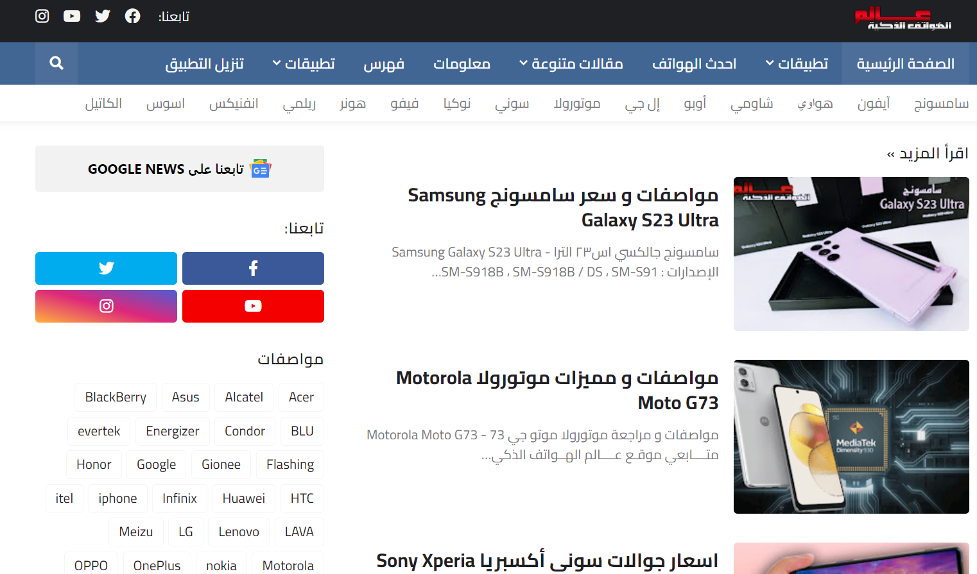
المحاضرة
الثانية
أمثلة عن المدونات

Slide 26

المحاضرة
الثانية
أمثلة عن المدونات

Slide 27
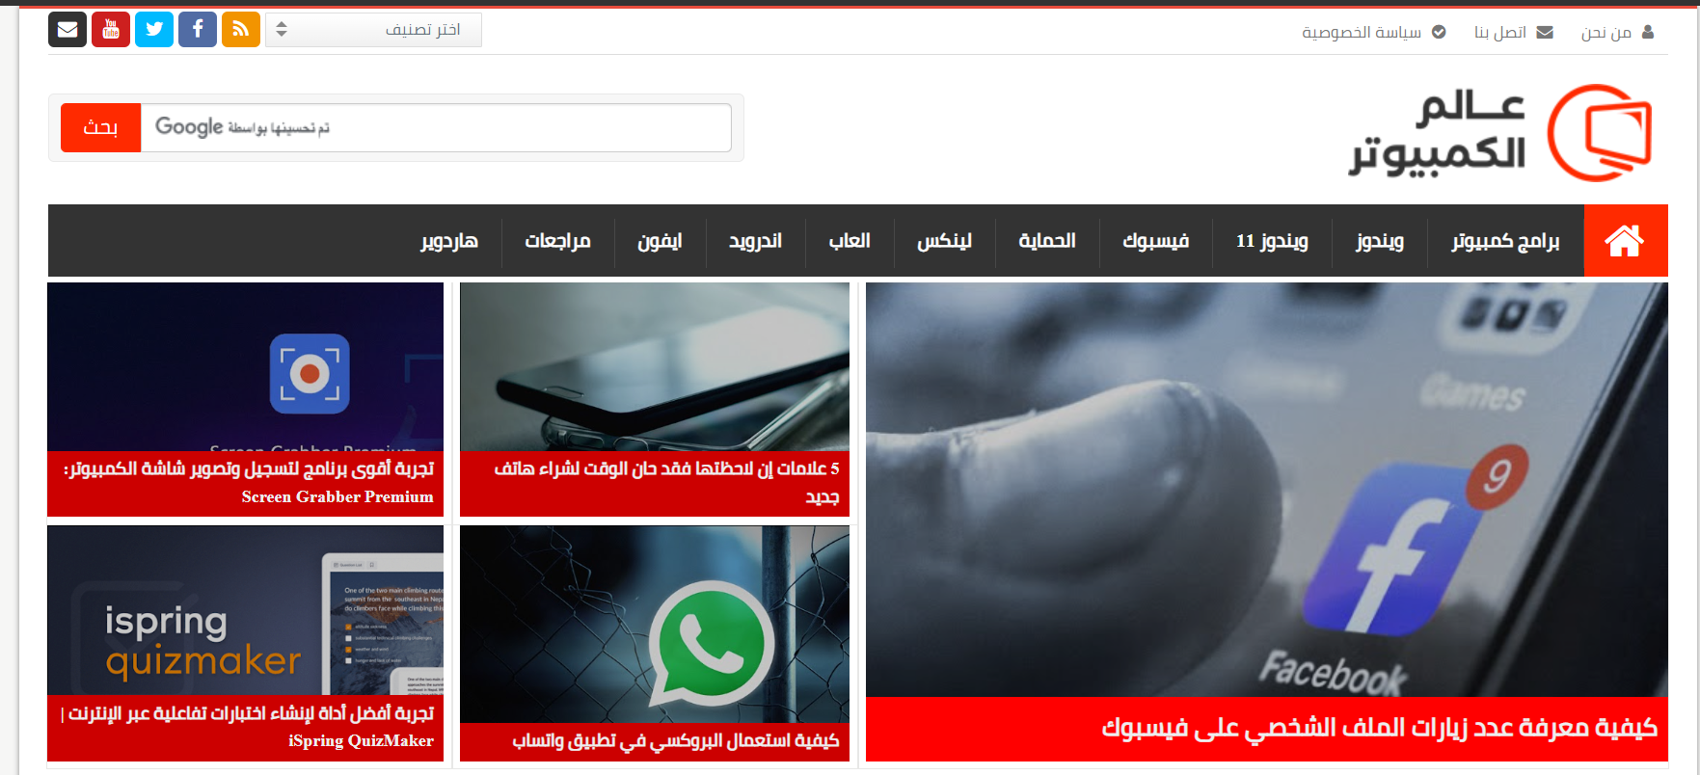
المحاضرة
الثانية
أمثلة عن المدونات

Slide 28

المحاضرة
الثانية
أنواع الإعلام الرقمي
2 - المواقع الإلكترونية أو الإخبارية:
تعد المواقع الإخبارية من أشهر أنواع الإعلام الرقمي، يمكن من خلالها نشر الأخبار والصور أولًا بأول، وتتميز بالتحديث المستمر، ونشر الرسوم والإنفوجراف وجميع أشكال المحتوى الرقمي.

Slide 29
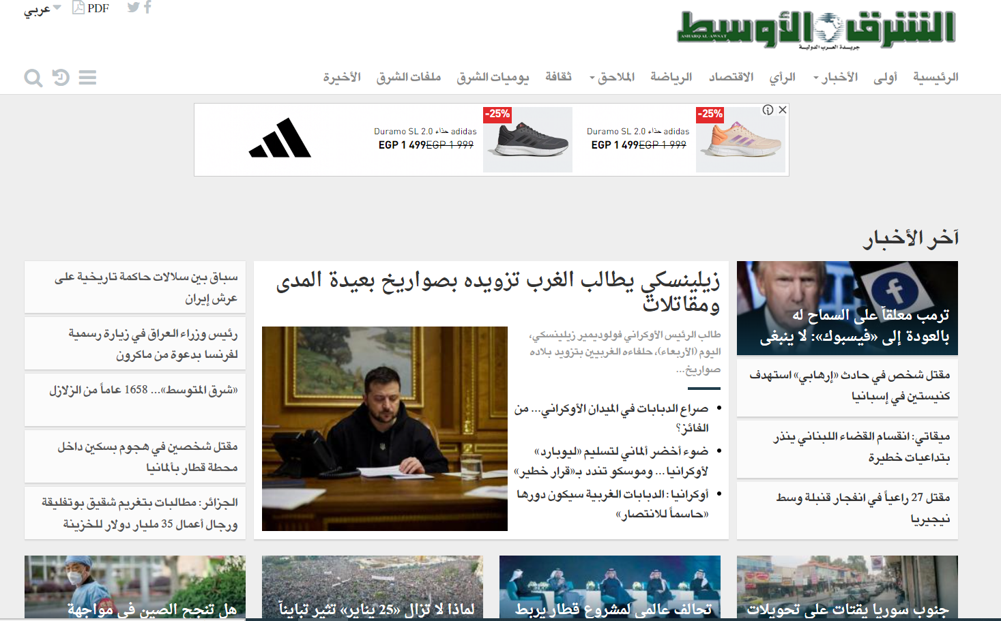
المحاضرة
الثانية
أمثلة على المواقع

Slide 30

المحاضرة
الثانية
أمثلة على المواقع

Slide 31
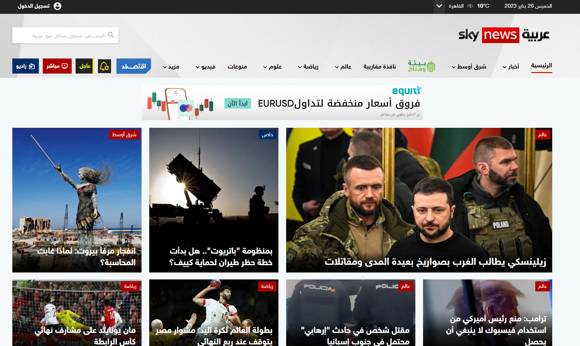
المحاضرة
الثانية
أمثلة على المواقع

Slide 32
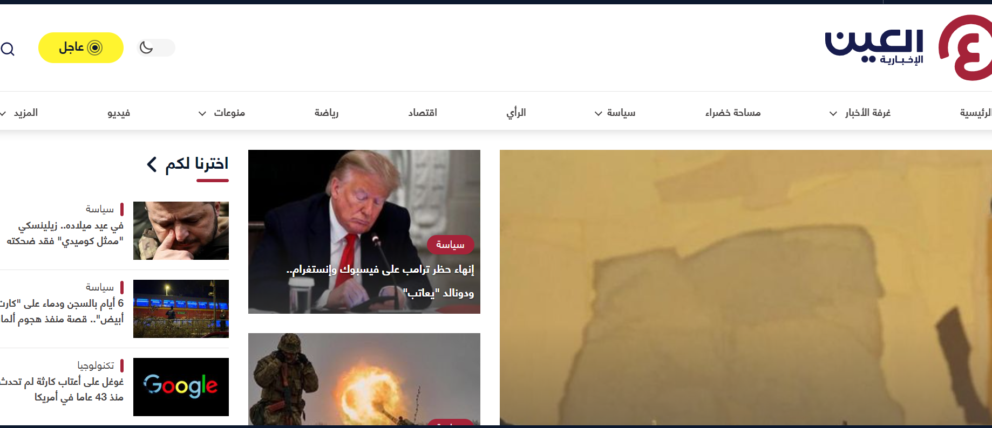
المحاضرة
الثانية
أمثلة على المواقع

Slide 33
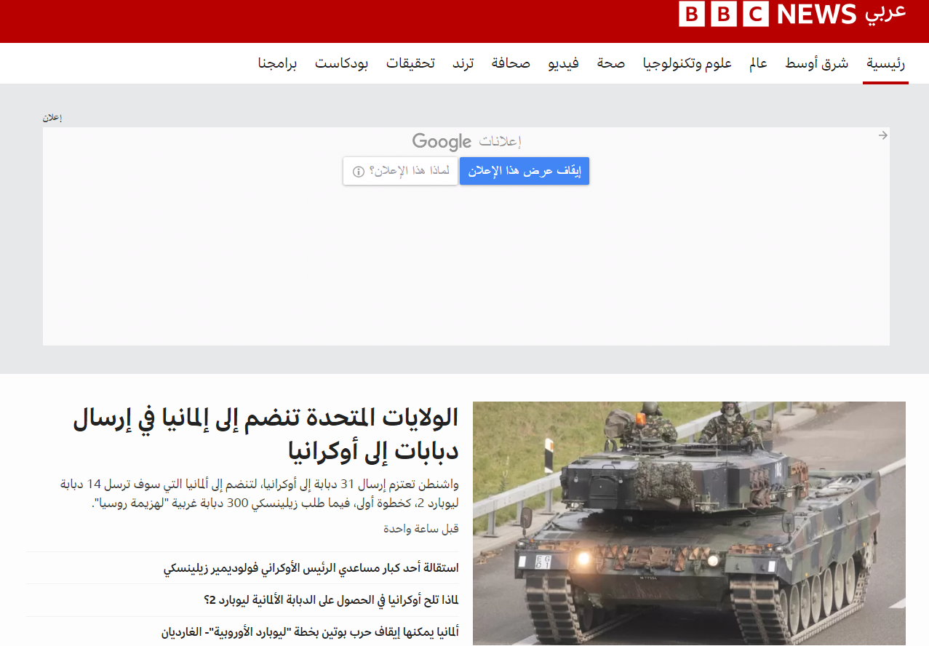
المحاضرة
الثانية
أمثلة على المواقع

Slide 34
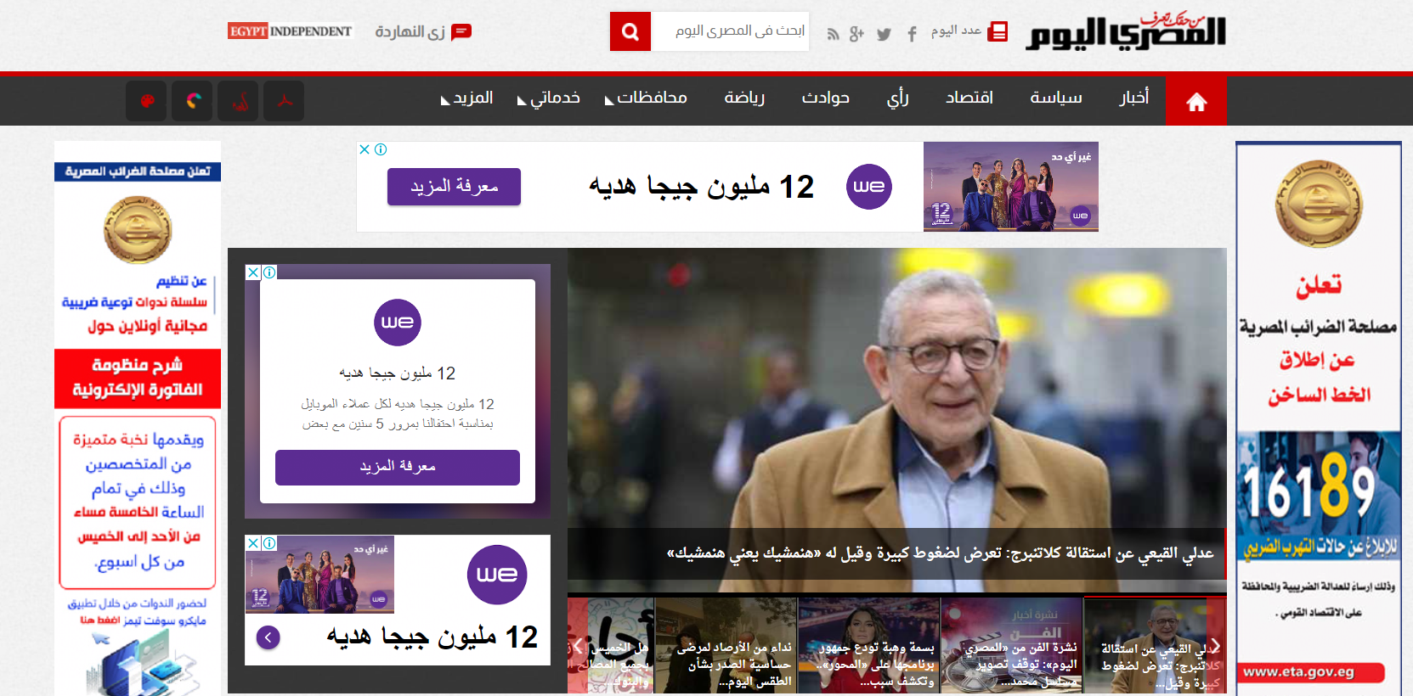
المحاضرة
الثانية
أمثلة على المواقع

Slide 35
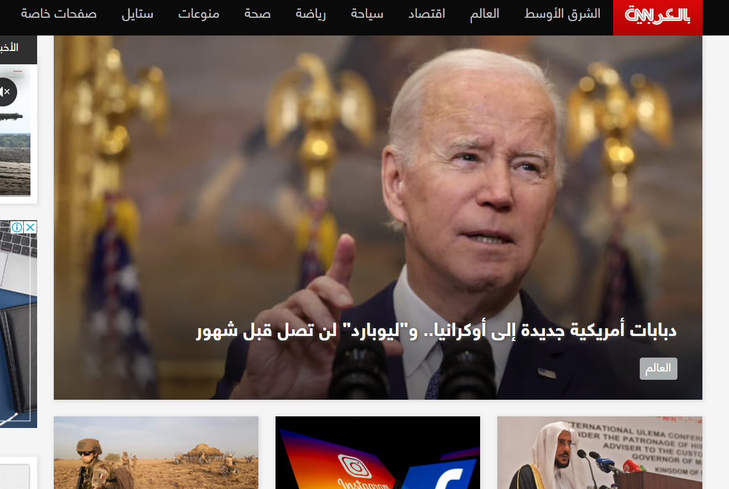
المحاضرة
الثانية
أمثلة على المواقع

Slide 36
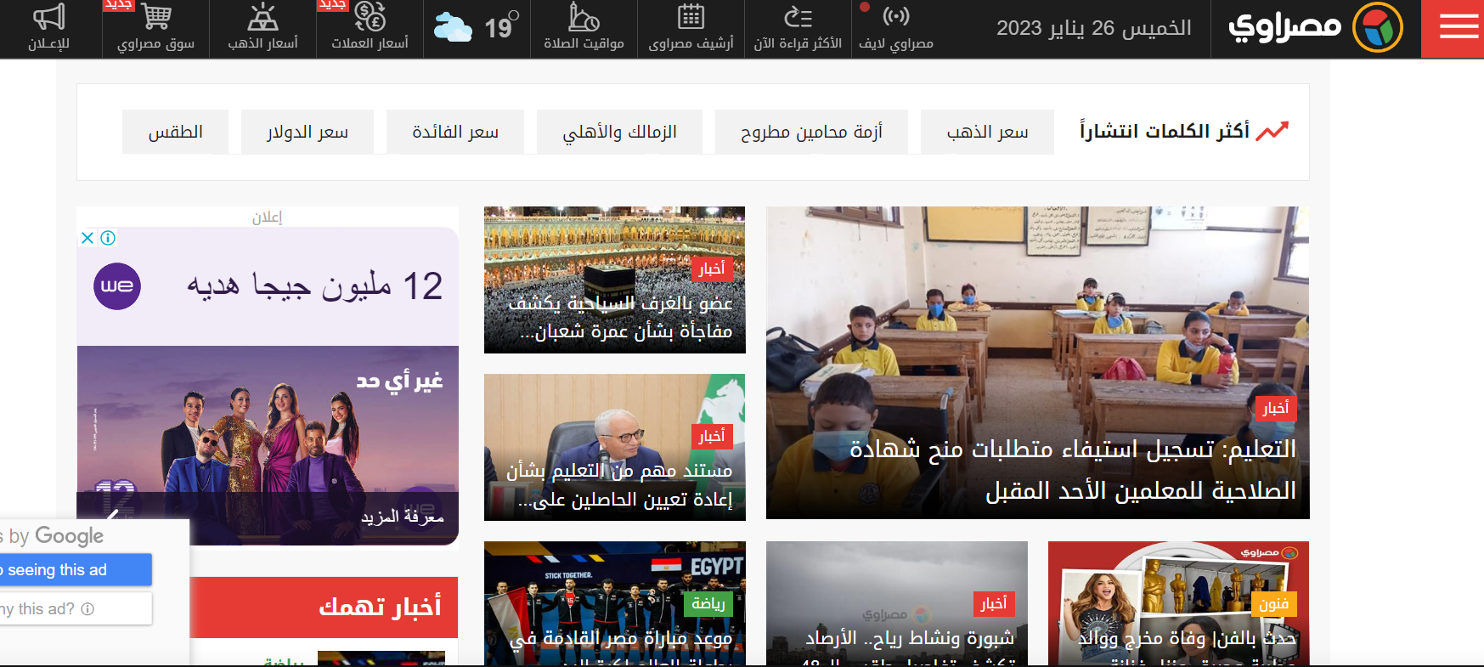
المحاضرة
الثانية
أمثلة على المواقع

Slide 37

المحاضرة
الثانية
أنواع الإعلام الرقمي
3- الكتب الإلكترونية:
الكتاب الإلكتروني هو كتاب يتم نشره بتنسيق رقمي، وقد يكون ملفPDF، ويمكن أن يكون تعليميًا أو تجاريًا أو أدبيًا ويمكن تصفحه عبر أجهزة إلكترونية مثل الكمبيوتر أو الهاتف المحمول.

Slide 38
المحاضرة
الثانية
أنواع الإعلام الرقمي
فيُمكن القول أن كثير من الكتب الإلكترونية تُستخدم في التسويق الرقمي بحيث يتم تحميلها مجانًا مقابل إعطاء عنوان البريد الإلكتروني الخاص بالقارئ، والذي يمكن استخدامه فيما بعد لأغراض تسويقية.

Slide 39
المحاضرة
الثانية
أنواع الإعلام الرقمي
كما أن العديد من الكتب الإلكترونية تخدم نفس أغراض الكتب العادية (تقديم المعلومات والترفيه)، حيث يُباع هذا النوع من الكتب الإلكترونية في الأسواق الرقمية.

Slide 40

المحاضرة
الثانية
أنواع الإعلام الرقمي
4 - الرسائل البريدية:
يعتبر البريد الإلكتروني من أشهر وسائل الاعلام الرقمي، وهو أداة قوية جدًا تستخدم للتواصل، سواء كنت تستخدم البريد الإلكتروني للاستخدام الشخصي أو لأغراض العمل، فهو شيء تتحقق منه عدة مرات في اليوم.

Slide 41

المحاضرة
الثانية
أنواع الإعلام الرقمي
5- خدمة الـ RSS:
في البداية كان يقصد بهذا المصطلح Rich Site Summary أو (ملخص مكثف للموقع)، أما العبارة الأكثر استخدام الآن هي Really Simple Syndication أو (تلقيم مبسط جدا).

Slide 42
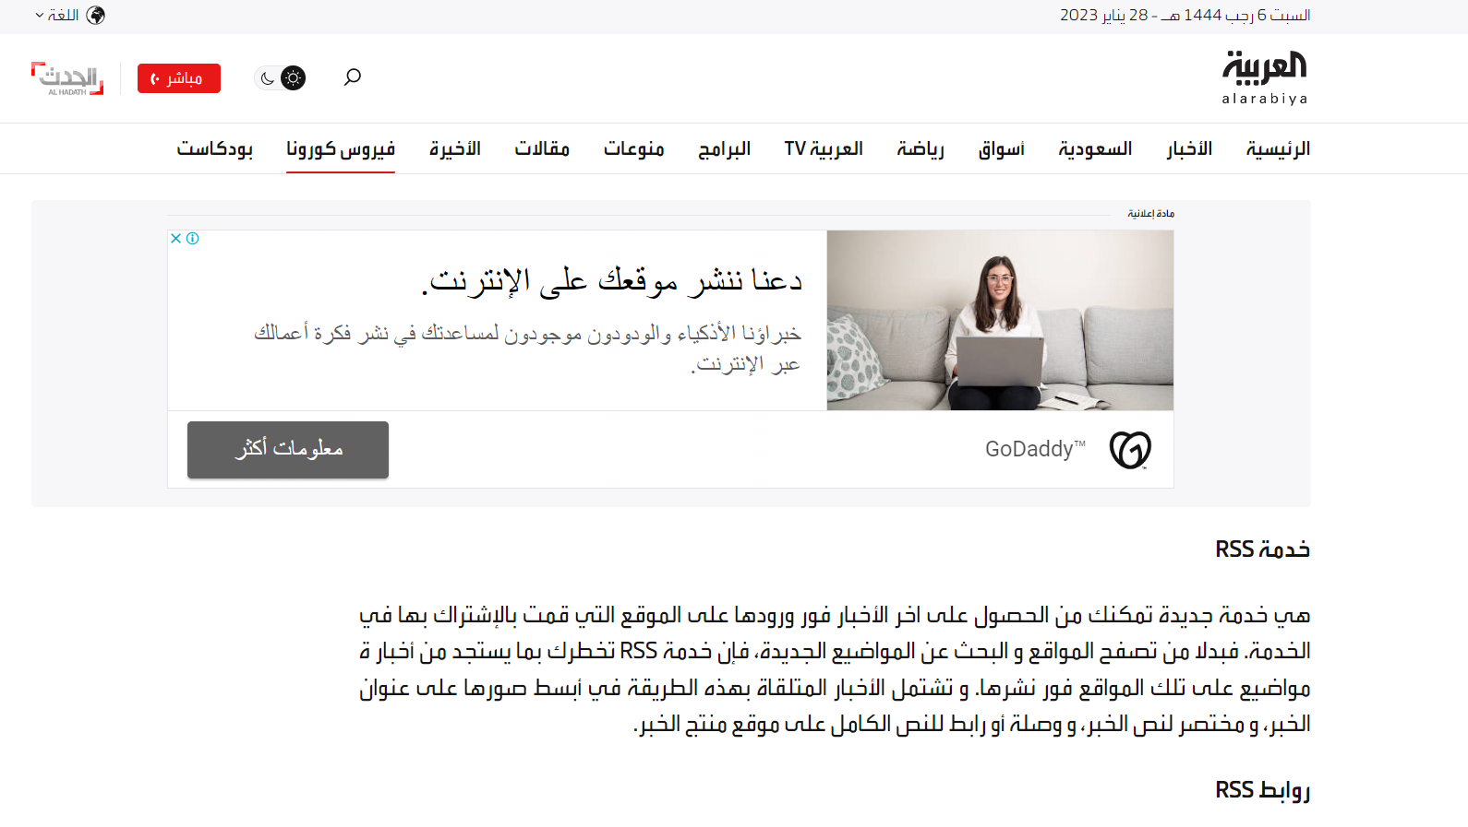
المحاضرة
الثانية
أمثلة عملية على RSS

Slide 43
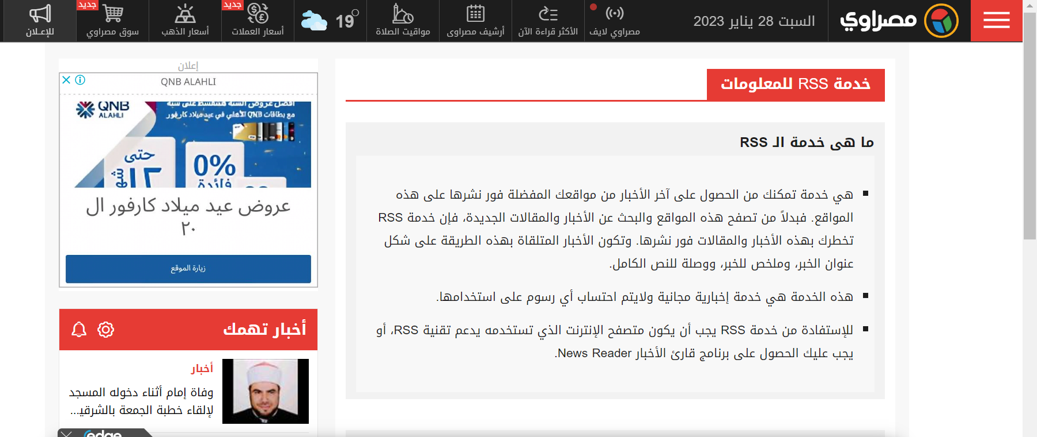
المحاضرة
الثانية
أمثلة عملية على RSS

Slide 44
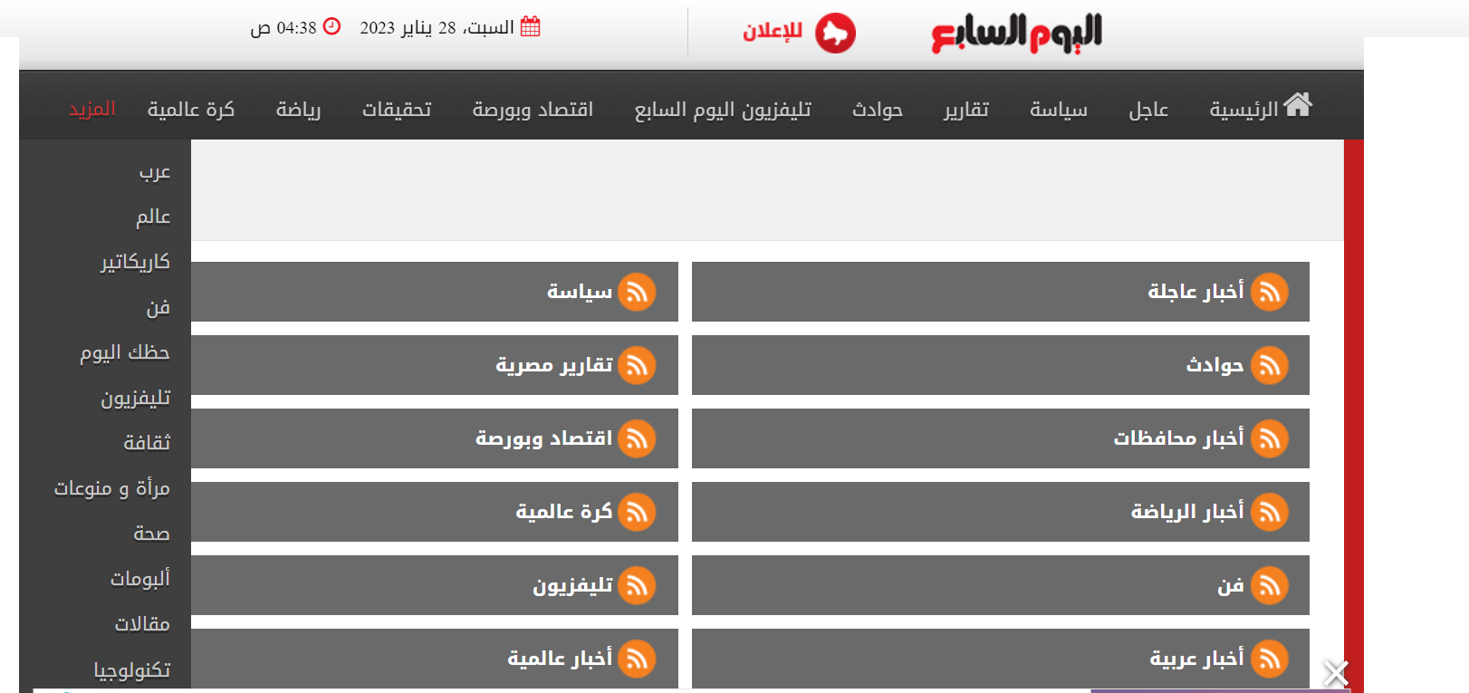
المحاضرة
الثانية
أمثلة عملية على RSS

Slide 45
المحاضرة
الثانية
ملخص
تعتبر المدونات من أنواع الإعلام الرقمي وتضم المدونات الشخصية ومدونات المؤسسات والشركات ومدونات لنوع معين ومدونات حسب نوع الوسائط.
تتميز المدونات بالعديد من الخصائص منها أنها لا تحتاج إلى مؤهل معين لإنشائها، سهولة الإنشاء، قدرتها على الحفظ والتخزين، وصديقة لمحركات البحث وغيرها من الخصائص.
تعتبر خدمة الـRSS أو (الملخص المكثف للموقع) من أنواع الإعلام الرقمي.

Slide 46



شكرًا

